Slide 1

Universitas Dian Nuswantoro
MKWK
BAHASA INDONESIA
Arum Yuliya Lestari, S.Pd., M.Pd.

Slide 2
MKWK
Bahasa Indonesia
Sejarah Bahasa Indonesia
Meningkatkan nasionalisme dengan menggunakan bahasa Indonesia yang baik dan benar.

Slide 3
SEJARAH
Bahasa Indonesia
Bahasa Resmi
Bahasa Indonesia adalah bahasa resmi Negara Republik Indonesia (UUD 1945 pasal 36) dan bahasa persatuan bangsa Indonesia (Butir ketiga Sumpah Pemuda, 28 Oktober 1928). Bahasa Indonesia diresmikan penggunaannya setelah Proklamasi Kemerdekaan Indonesia, tepatnya sehari sesudahnya, bersamaan dengan mulai berlakunya konstitusi.
Bahasa Melayu
Bahasa Indonesia merupakan salah satu ragam bahasa Melayu (Kridalaksana 1991). Bahasa Indonesia yang dipakai saat ini didasarkan pada bahasa Melayu Riau (Provinsi Kepulauan Riau sekarang) yang telah menjadi lingua franca sejak abad ke-19.

Slide 4
Mengapa Bahasa Melayu?
Lingua Franca
Sederhana
Pemakai bahasa daerah lainnya menerima
BAHASA MELAYU
Mudah beradaptasi

Slide 5
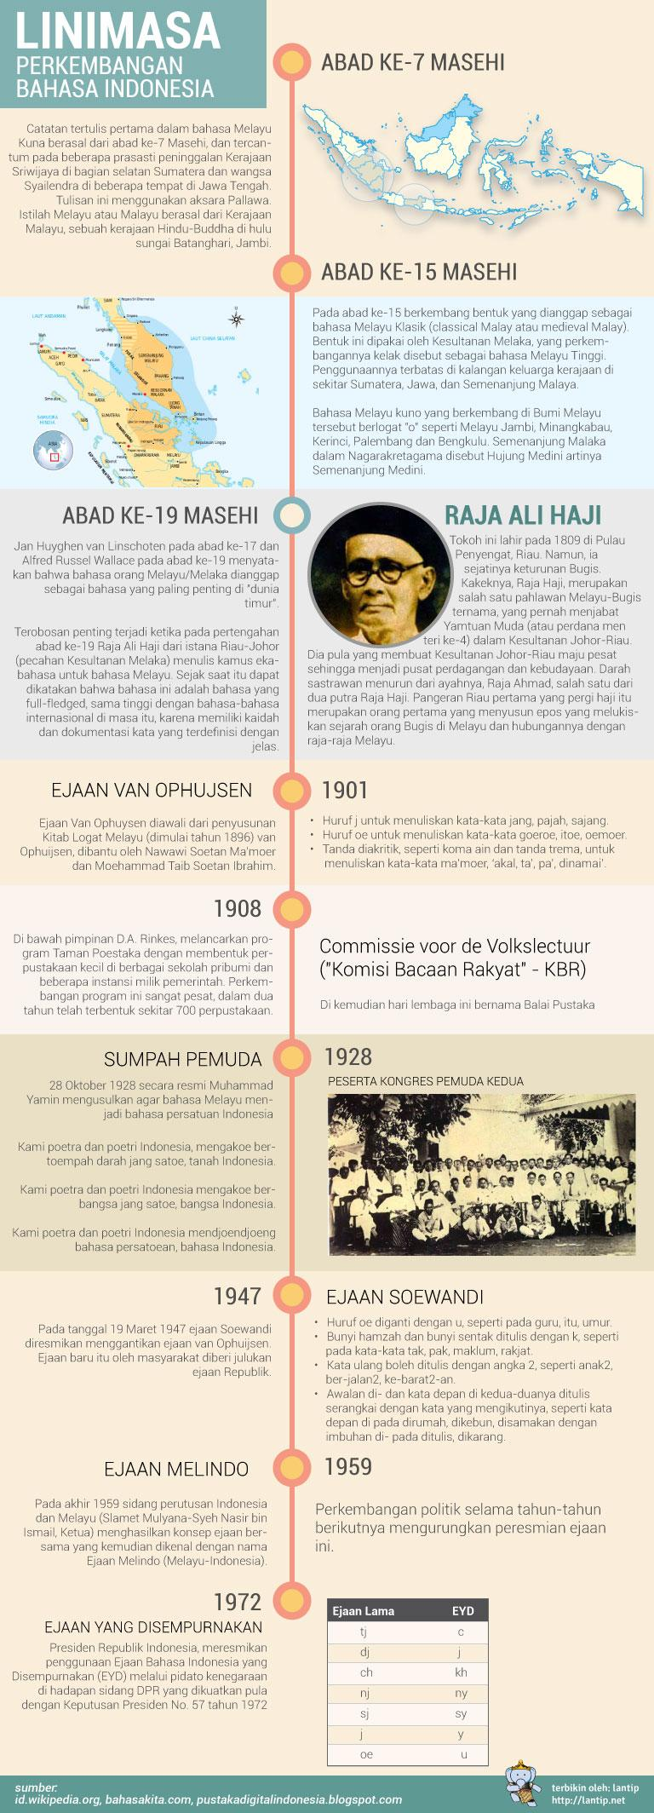
Lini Masa
Perkembangan
Bahasa Indonesia
Sumber: http://lantip.net

Slide 6
Lini Masa
Perkembangan
Bahasa Indonesia
Sumber: http://lantip.net

Slide 7
Lini Masa
Perkembangan
Bahasa Indonesia
Sumber: http://lantip.net

Slide 8
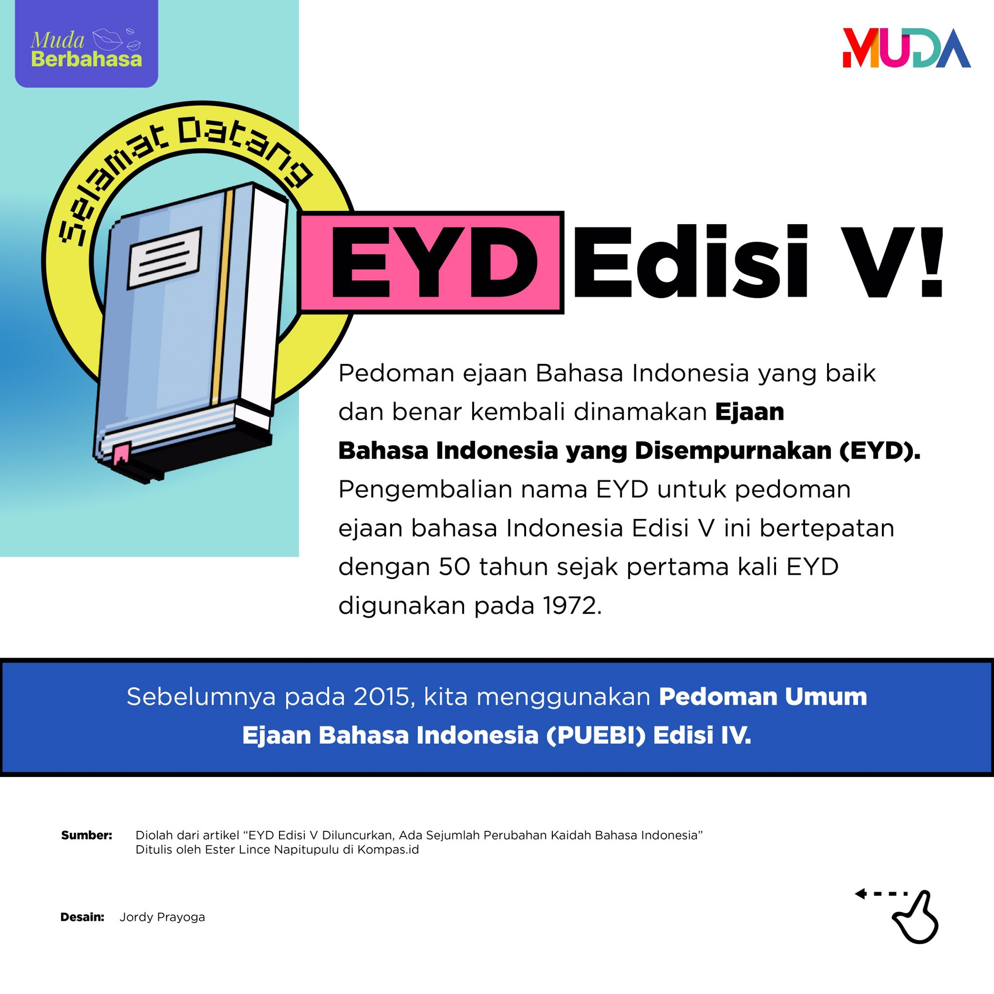
EYD EDISI V
Klik:
https://badanbahasa.kemdikbud.go.id/resource/doc/files/SK_EYD_Edisi_V_16082022.pdf

